Slide 1
Cisco Packet Tracer 使用及VALN划分

Slide 2
Cisco Packet Tracer简介
Packet Tracer 是由Cisco公司发布的一个辅助学习工具，为学习思科网络课程的初学者去设计、配置、排除网络故障提供了网络模拟环境。
用户可以在软件的图形用户界面上直接使用拖曳方法建立网络拓扑，并可提供数据包在网络中行进的详细处理过程，观察网络实时运行情况。可以学习IOS的配置、锻炼故障排查能力。

Slide 3
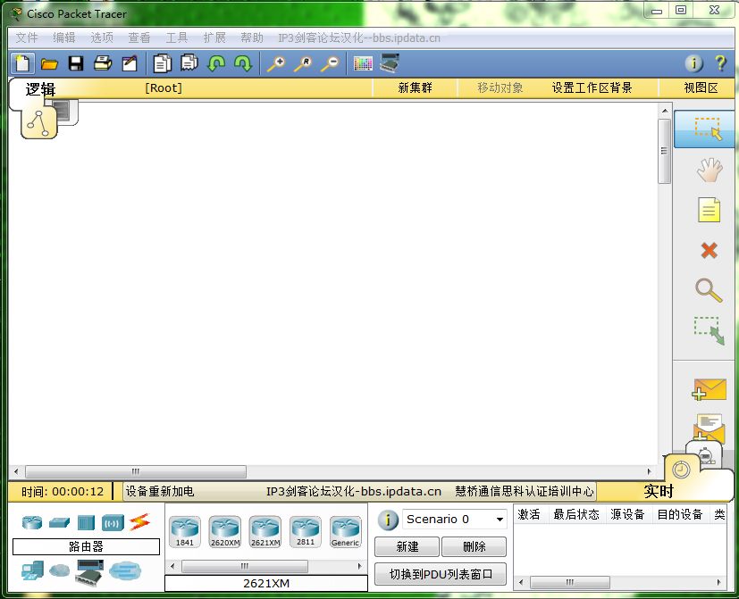
一、熟悉界面

Slide 4
一、熟悉界面
在界面的左下角一块区域，这里有许多种类的硬件设备，从左至右，从上到下依次为路由器、交换机、集线器、无线设备、设备之间的连线（Connections）、终端设备、仿真广域网、Custom Made Devices（自定义设备）
这里主要介绍路由器、交换机、线缆、和终端设备

Slide 5
主界面
路由器

Slide 6
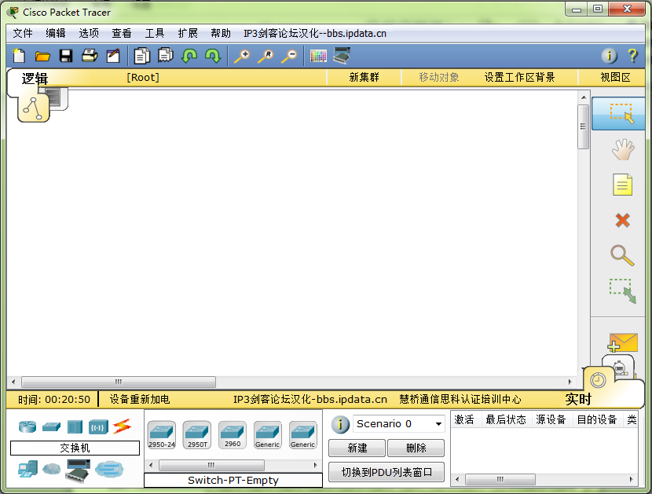
主界面
交换机

Slide 7
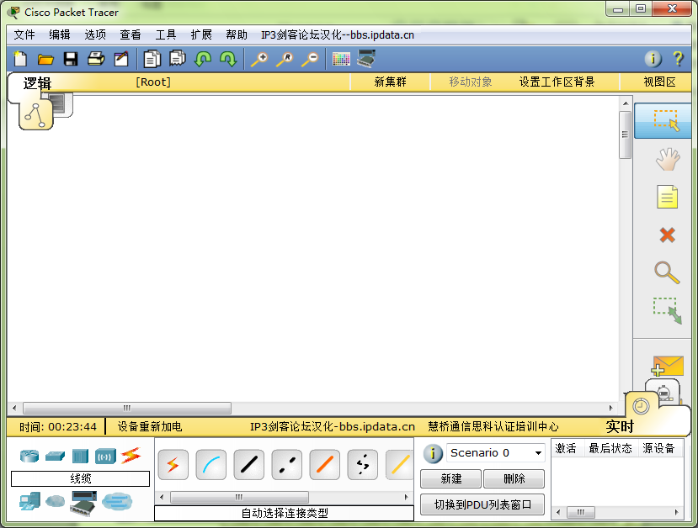
主界面
在右边你会看到各种类型的线，依次为Automatically Choose Connection Type（自动选线，万能的，一般不建议使用，除非你真的不知道设备之间该用什么线）、配置线、直通线、交叉线、光纤、电话线、同轴电缆、DCE、DTE
线缆

Slide 8
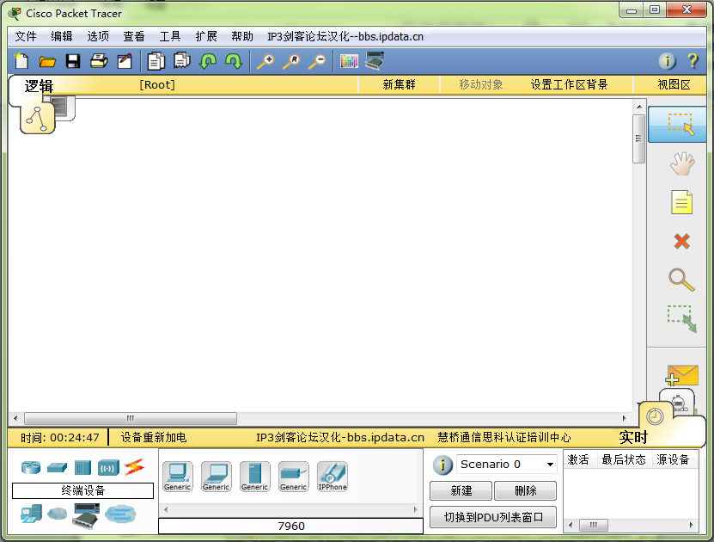
主界面
终端设备

Slide 9
二、设备的选择
当你需要用哪个设备的时候，先用鼠标单击一下它，然后在中央的工作区域点一下就OK了，或者直接用鼠标摁住这个设备把它拖上去。
连线你就选中一种线，然后就在要连接的线的设备上点一下，选接口，再点另一设备，选接口就OK了。
注意，接口可不能乱选。连接好线后，你可以把鼠标指针移到该连线上，你就会看到线两端的接口类型和名称，配置的时候要用到它。

Slide 10
主界面
选择
可以单个对象移动，也可以多个对象移动。先选中，再移动
移动布局
对整个工作界面区的移动
标签
对设备的一些标注
删除
删除对象。先选中所要删除的，再点击删除或者是先点击删除在选择所要删除的
查看
查看设备的配置信息

Slide 11
VLAN简介
VLAN简介
VLAN（Virtual Local Area Network），即虚拟局域网，是一种通过将局域网内的设备逻辑的而不是物理的划分，划分成一个个逻辑网段从而实现虚拟工作组的技术。
采用VLAN有如下优势：
1.抑制网络上的广播风暴；
2.增加网络的安全性；
3.集中化的管理控制。

Slide 12
VLAN简介
VLAN划分的方式
1、基于端口的VLAN划分
2、基于MAC地址的VLAN划分
3、基于协议的VLAN划分
4、基于子网的VLAN划分

Slide 13
交换机的工作模式-四种
switch> //用户模式
switch>en //进入特权模式
switch# // 特权模式
switch# conf t //进入全局配置模式
switch(config)# //配置模式
switch(config)#int f0/1 //进入端口配置模式
switch(config-if)# //端口配置模式

Slide 14
配置设备时的常用按键
1、默认情况下，交换机所有的以太网端口都在VLAN 1里面
2、在配置设备的时候可以打“？”来获取帮助
3、按“Tab”键为命令补全
Switch>en
Switch>enable
4、“Ctrl+z”在任意模式下回到特权模式

Slide 15
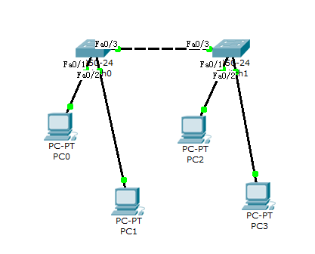
实验2：基于端口的VLAN划分
实验要求：
1、划分VLAN之前，能够互相通信（PING通）
2、划分VLAN之后，PC0能够与PC2通信，PC1能够与PC3通信，而两组之间互不能PING通。
PC0：192.168.0.1
PC1：192.168.0.2
PC2：192.168.0.3
PC3：192.168.0.4

Slide 16
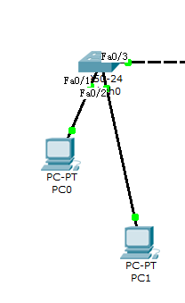
对交换机switch0的配置
Switch> （用户模式）
Switch>en
Switch>enable （进入特权模式）
Switch#vlan dat
Switch#vlan database
Switch(vlan)#vlan 10 （创建VLAN 10）
Switch(vlan)#vlan 20 （创建VLAN 20）
Switch(vlan)#exit
Switch#
Switch#conf t （进入全局配置模式）
Switch(config)#hostname Sw0
Sw0(config)#inter
Sw0(config)#interface f0/1 （进入端口Fa0/1）
Sw0(config-if)#swit
Sw0(config-if)#switchport acc
Sw0(config-if)#switchport access vlan 10（把该端口加入到VLAN 10中）
Sw0(config-if)#inter f0/2 （进入端口Fa0/2）
Sw0(config-if)#switchport acc
Sw0(config-if)#switchport access vlan 20（把该端口加入到VLAN 20中）

Slide 17
Sw0(config)#interface f0/3 （进入端口Fa0/3）
Sw0(config-if)#swi
Sw0(config-if)#switchport mode tr
Sw0(config-if)#switchport mode trunk （设置此接口模式为trunk口）
Sw0(config-if)#swi
Sw0(config-if)#switchport tr
Sw0(config-if)#switchport trunk all
Sw0(config-if)#switchport trunk allowed vl
Sw0(config-if)#switchport trunk allowed vlan all（设置允许通过的vlan，all为全部vlan，每个vlan的ID用“,”隔开，如:switchport trunk allowed vlan 1,10,20）
Sw0(config-if)#
对交换机switch1的配置类似

Slide 18
对实验结果的测试验证
划分VLAN之后，PC0能够与PC2通信，PC1能够与PC3通信，而两组之间互不能PING通。

